Slide 1
ПАМЯТКА ДЛЯ РОДИТЕЛЕЙ «Чтобы ребенок не потерялся!»
ГБОУ Белебеевская коррекционная школа для обучающихся с ОВЗ
Социальные педагоги
Ахметова Е.К.
Кузнецова Л.П.

Slide 2
Поиски потерявшегося ребенка – худший кошмар родителей. Как только дети начинают вместе с родителями посещать общественные места, риск потерять друг друга из виду возрастает. Как оградить себя и ребенка от неприятных и волнительных поисков?
Правильно подготовленные дети и родители сводят риски потеряться к минимуму.

Slide 3
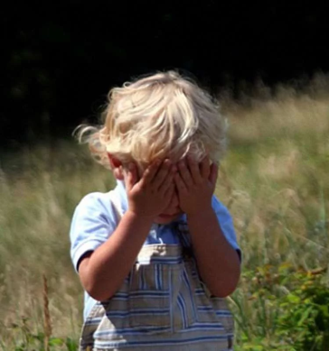
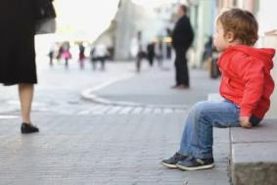
Чему стоит научить ребенка:
Имя, возраст, адрес - это то, что ваши дети должны знать. У ребенка во внутреннем кармане одежды всегда должна быть ваша визитка (визитку может заменить простой листок). Здесь стоит указать не только телефоны его родителей, но и домашний адрес, контакты ваших друзей (дополнительные телефоны помогут дозвониться, даже если ваш телефон будет недоступен). Если у ребенка есть медицинские противопоказания, эти данные также стоит внести на визитку.
Родители должны научить ребенка одной вещи: Объясните малышу, что если к нему подходит незнакомый человек и пытается его куда-то увести, ребенок должен очень громко повторять следующие слова: «Ты чужой, я тебя не знаю! Это не мой папа (Это не моя мама)! Помогите!». Только в этом случае ребенок привлечет к себе внимание прохожих (в противном случае, посторонние люди все спишут на семейную сцену).
Потерявшись, дети очень сильно боятся, что вы будете кричать на них. Поэтому ребенок может очень легко забыть, что ему нужно делать в сложной ситуации. Когда вы будете учить ребенка, как ему поступать, постоянно делайте упор на то, что вы ни в коем случае не будете его ругать.

Slide 4
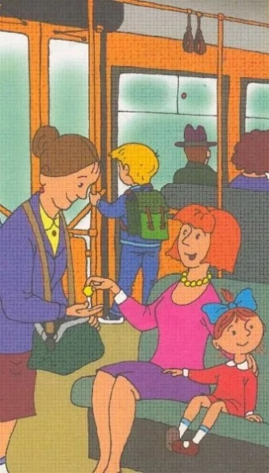
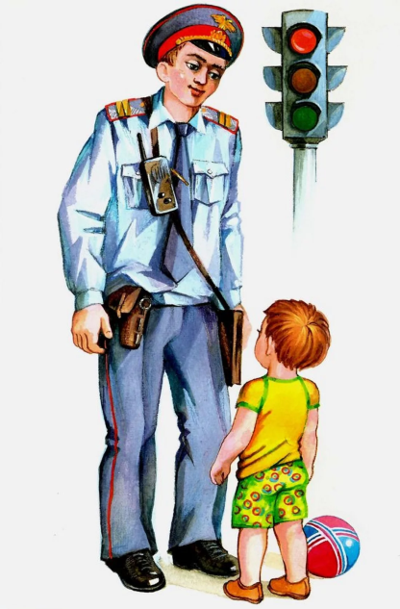
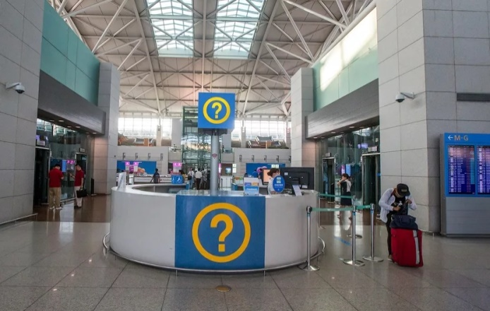
Если вы разминулись с ребёнком в транспорте (один из вас вышел раньше, а другой уехал), то необходимо договориться с ним заранее о том, что он никуда с остановки не уходит и ждёт вас на одном месте. Гораздо сложнее будет найти ребёнка, если он решит отправиться вам навстречу и окончательно затеряется.
В знакомых торговых центрах и магазинах выбирайте определённое место встречи на случай, если потеряетесь. Это может быть и справочная, и любимое кафе.
Полезным советом будет также объяснить ребёнку, к кому он может обратиться за помощью, если он потерялся. Лучше если это будет полицейский, продавец магазина или женщина с ребёнком.

Slide 5
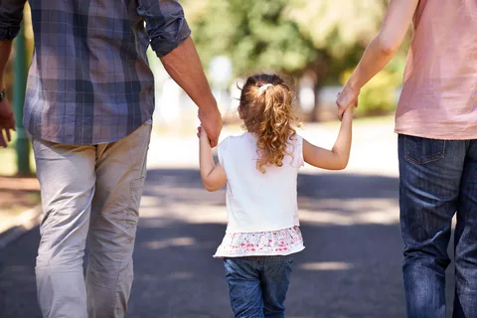
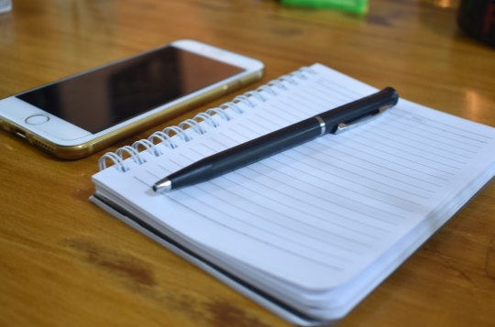
О чем стоит подумать заранее взрослому
Проверьте вашу записную книжку. В ней должны быть телефоны воспитателей (учителей), друзей и родителей друзей вашего ребенка.
Отправляясь в оживлённые места, оденьте ребёнка поярче, сделайте его более заметным для окружающих. Тогда в случае необходимости будет гораздо больше свидетелей. Людскому глазу проще зацепиться за что-то яркое. Наша память устроена таким же образом, мы всегда отмечаем что-то необычное, выделяющееся из толпы.
Имейте при себе фотографию своего ребёнка, чтобы по горячим следам найти свидетелей и получить полную информацию о том, где и при каких обстоятельствах они видели вашего малыша.
Не теряйте бдительности, хорошо не только видеть своего ребёнка, но и физически ощущать его. Поэтому возьмите его за руку.
Не оставляйте детей одних на детских площадках даже на короткое время, думая, что они никуда не денутся за 10 минут

Slide 7
Спасибо за внимание!

